Slide 1

CodeShop
ספרינט ראשון
מאי ברז'יק וצליל עמר

Slide 2

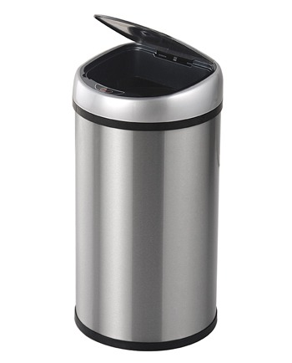
תזכורת – נושא הפרויקט שלנו
אפליקציה שיתופית שמעדכנת אוטומטית את רשימת הקניות בהתאם למצב בבית. בבית יימצא פח (שמחובר אליו קורא ברקודים) ובכל פעם שאחד מבני הבית זורק מוצר - הפח יידע שהמוצר נגמר ויוסיף אותו לרשימת הקניות המשותפת.

Slide 3
מטרת הספרינט
להתחיל לבנות את התשתיות לפרויקט:
תקשורת שרת-לקוח
תכנון ועיצוב המסכים הראשונים באפליקציה
תכנון ה-DataBase

Slide 4
תהליכי עבודה
תקשורת שרת-לקוח - צליל
תכנון ועיצוב המסכים הראשונים באפליקציה - מאי
תכנון ה-DataBase – צליל, מאי ואבי ☺

Slide 5
פערים
לגבי ה-DataBase:
בהתחלה תככנו ויצרנו DataBase (לאחר ויכוחים רבים), אך בעקבות שינוי במבנה הפרויקט אנחנו צריכות לתכנן ולבנות אותו מחדש (לא כיף ☹).

Slide 6
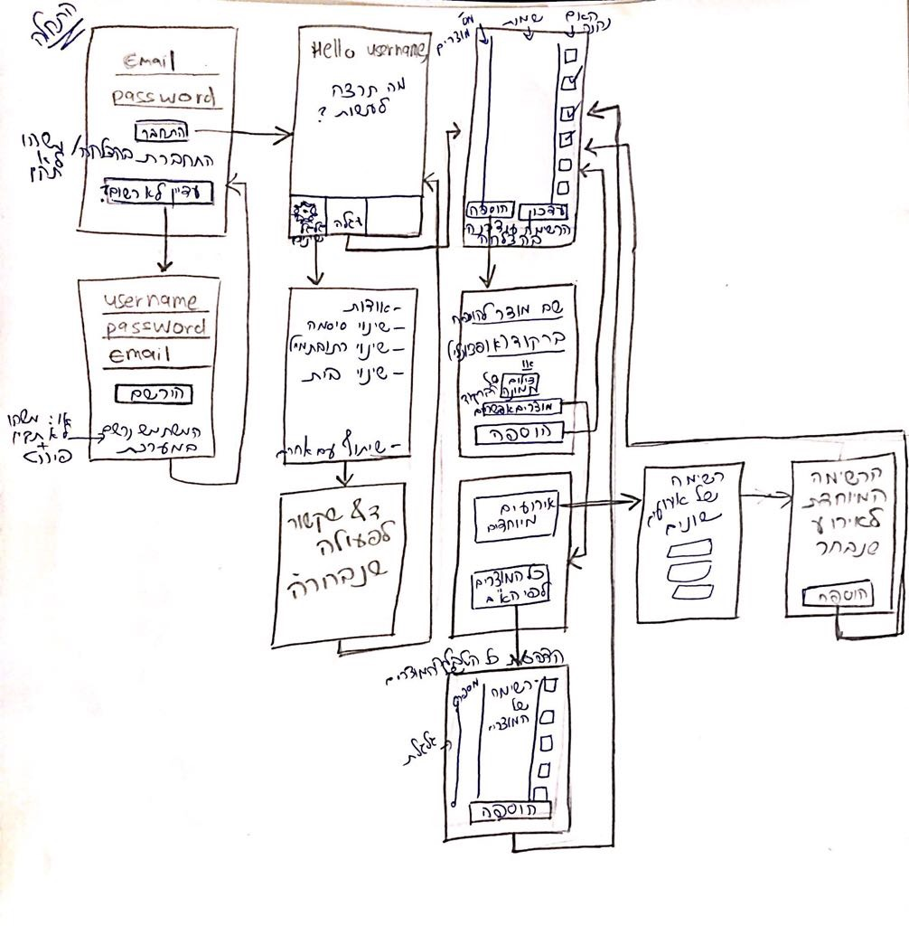
מסקנות
לא לתכנת ב-Android Studio.
אבל אם כבר עשיתם את הטעות הזאת, תחשבו על המסכים לפני תחילת העבודה.

Slide 7

ועכשיו, קצת קוד ☺

Slide 8
תודה רבה על ההקשבה!
מקווים שנהניתם!

